Slide 1

昂科威微信营销小游戏策划方案

Slide 2
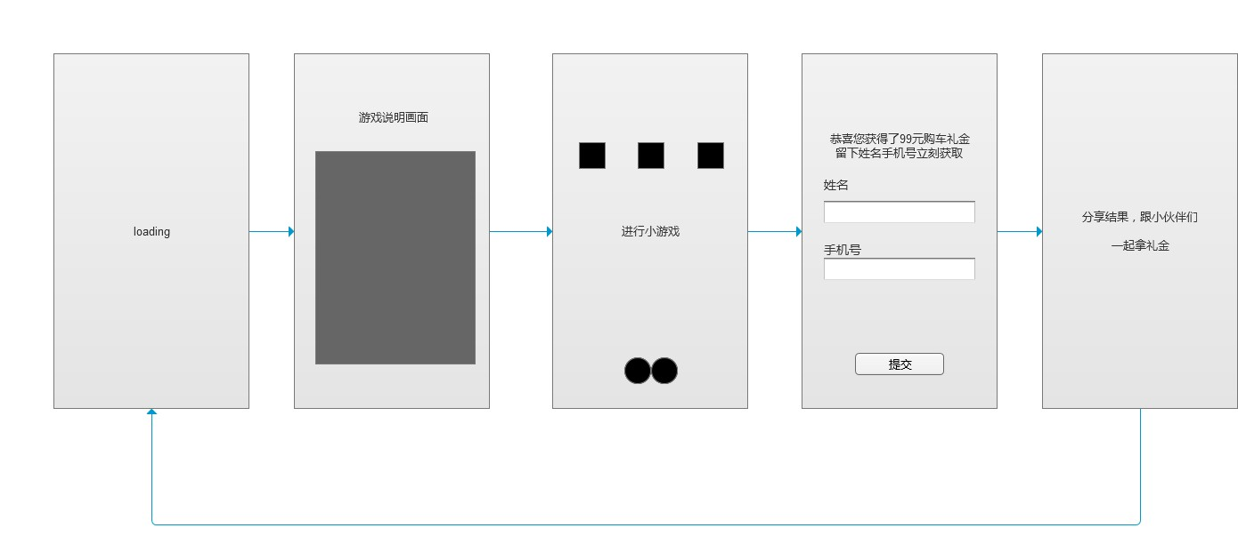

Slide 3
昂科威微信营销小游戏——游戏说明
每次用户的得分均不做记录，但是用户可以分享本次游戏得分。
通过文字引导用户填写资料，填写后资料上传至服务端，需要平台来进行数据收集工作。
游戏的趣味性在一定程度上增加了游戏的传播力度，建议适当增加软广式的元素至游戏中，增加传播，并且提升游戏趣味性。
画面设计（大致有6个界面，loading界面、说明界面、主界面、得分界面、分享界面、表单界面）
程序开发（需要同时兼容iOS以及安卓），在微信中运行。
游戏建议最终放在平台服务器上运行【需要进一步和平台开发方沟通】。

Slide 4
昂科威微信营销小游戏——开发流程
方案策划
画面设计
程序开发
上线测试
交付
1
2
3
4
5

Slide 5
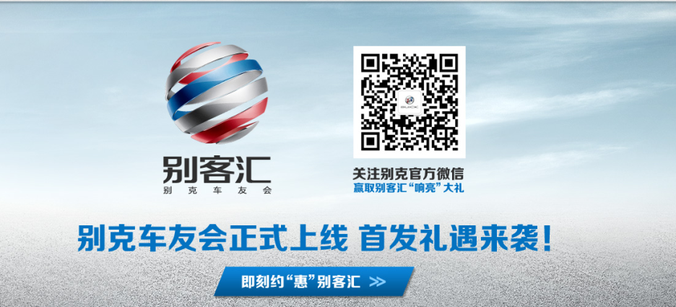

昂科威微信营销小游戏——画面风格
画面以昂科威的为主要元素，画风尽量靠近官网，简洁大气带有商务风格

Slide 6

结束啦~

